Slide 1


Ketegasan dalam Aspek Produksi
KEWIRAUSAHAAN
PERTEMUAN 5
IR. NOVRIYANTI, S.T., M.T.
UNIVERSITAS JAYABAYA
Novriyanti@jayabya.ac.id

Slide 2
Apa itu Ketegasan dalam Aspek Produksi?
Ketegasan dalam Aspek Produksi adalah sikap disiplin, konsisten, dan tegas dalam mengambil keputusan serta menjalankan setiap tahap kegiatan produksi agar proses menghasilkan barang atau jasa berjalan efektif, efisien, dan berkualitas.
Dalam konteks kewirausahaan, ketegasan ini berarti kemampuan seorang wirausahawan untuk mengatur, mengawasi, dan mengendalikan proses produksi dengan prinsip “tepat waktu, tepat mutu, dan tepat biaya.”

Slide 3
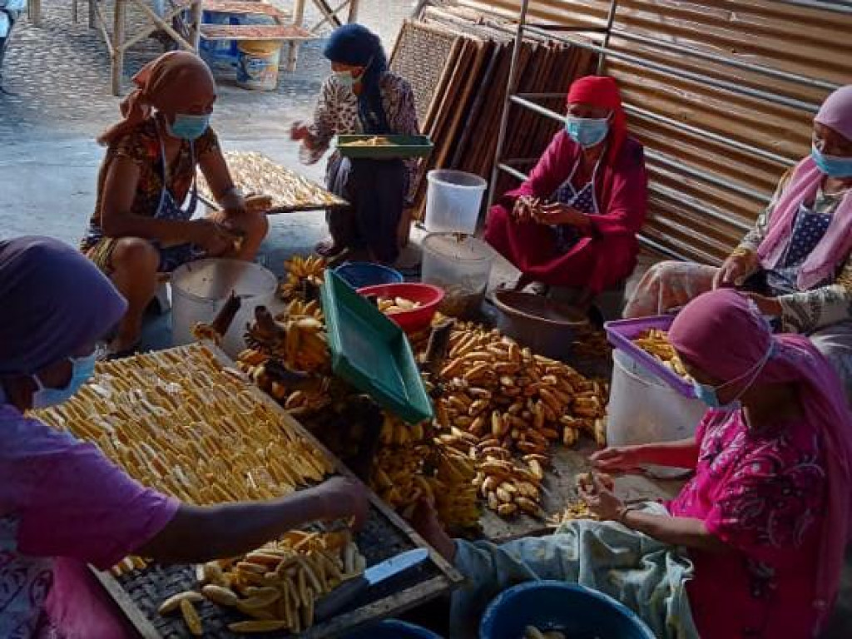
Definisi Produksi
Produksi adalah suatu kegiatan yang bertujuan untuk menambah nilai guna (utility) suatu barang atau jasa sehingga lebih bermanfaat bagi konsumen.
Dalam konteks kewirausahaan, produksi mencakup seluruh aktivitas dari pengolahan bahan mentah menjadi barang jadi atau jasa siap jual dengan efisiensi tinggi dan kualitas terjaga

Slide 4
Definisi Produksi
APA ITU KETEGASAN PRODUKSI????

Slide 5

Kebutuhan Proses Produksi
Unsur | Penjelasan | Contoh
Man (Tenaga Kerja) | Orang yang menjalankan kegiatan produksi. | Operator mesin, karyawan pabrik, pengrajin.
Machine (Mesin/Peralatan) | Alat untuk membantu proses produksi. | Mesin potong, oven, komputer, peralatan las.
Material (Bahan) | Bahan mentah atau bahan penolong yang akan diolah. | Kayu, logam, tepung, kain.
Method (Metode) | Cara atau teknik dalam menjalankan proses produksi. | Prosedur kerja, SOP, teknik perakitan.
Money (Modal) | Dana yang dibutuhkan untuk menjalankan produksi. | Pembelian bahan, pembayaran gaji, perawatan mesin.
Market (Pasar) | Sasaran dari hasil produksi. | Konsumen langsung, distributor, toko online.

Slide 6
Kebutuhan Proses Produksi
APA ITU KETEGASAN KEBUTUHAN PROSES PRODUKSI????

Slide 7
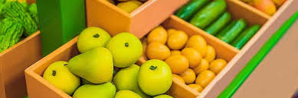
Bahan Baku
Bahan baku adalah komponen utama yang akan diproses menjadi produk akhir. Dalam kewirausahaan, bahan baku dibedakan menjadi dua:
Bahan baku langsung → menjadi bagian utama dari produk.
Contoh: Kayu untuk kursi, kain untuk pakaian.
Bahan baku tidak langsung → mendukung proses produksi, tetapi tidak tampak dalam produk akhir.
Contoh: Lem, cat, minyak pelumas.
Prinsip Ketegasan dalam Pengelolaan Bahan Baku
Menentukan standar kualitas bahan baku secara jelas.
Melakukan pembelian tepat waktu dan sesuai kebutuhan (tidak berlebihan).
Menerapkan sistem FIFO (First In, First Out) agar bahan tidak rusak.
Menjaga stok optimal agar produksi tidak terganggu.

Slide 8
Bahan Baku
APA ITU KETEGASAN BAHAN BAKU????

Slide 9
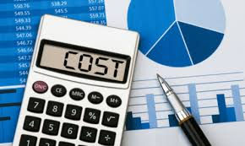
Biaya Produksi
Biaya produksi adalah seluruh pengeluaran yang dilakukan untuk menghasilkan barang atau jasa.
Komponen utama biaya produksi:
Biaya bahan baku – pengeluaran untuk pembelian bahan utama dan penolong.
Biaya tenaga kerja langsung – gaji atau upah pekerja yang terlibat langsung dalam produksi.
Biaya overhead pabrik – biaya tambahan seperti listrik, air, perawatan mesin, sewa tempat, dan penyusutan alat.

Slide 10
Biaya Produksi
APA ITU KETEGASAN BIAYA PRODUKSI????

Slide 11

Proses Produksi
Proses produksi merupakan tahapan pengolahan bahan baku menjadi produk akhir. Jenis proses produksi dapat dibagi menjadi:
Jenis Proses | Karakteristik | Contoh
Produksi terus-menerus (Continuous Process) | Produksi berjalan tanpa henti dalam volume besar. | Industri semen, air mineral, tekstil.
Produksi terputus-putus (Intermittent Process) | Produksi dilakukan berdasarkan pesanan atau batch. | Bengkel, konveksi, mebel.

Slide 12
Proses Produksi
APA ITU KETEGASAN PROSES PRODUKSI????

Slide 13
Pengendalian produksi
Pengendalian produksi adalah kegiatan untuk memastikan seluruh proses berjalan sesuai rencana: tepat waktu, tepat jumlah, dan tepat kualitas.
Langkah-langkah utama dalam pengendalian produksi:
Perencanaan produksi (Production Planning)
Menentukan target, kapasitas, dan jadwal produksi.
Pengawasan (Supervision)
Memastikan proses berjalan sesuai rencana dan SOP.
Evaluasi hasil (Inspection & Quality Control)
Memeriksa kesesuaian produk terhadap standar kualitas.
Tindakan korektif (Corrective Action)
Jika ada penyimpangan, dilakukan perbaikan segera.

Slide 14
Pengendalian Produksi
APA ITU KETEGASAN PENGENDALIAN PRODUKSI????

Slide 15



